Slide 1
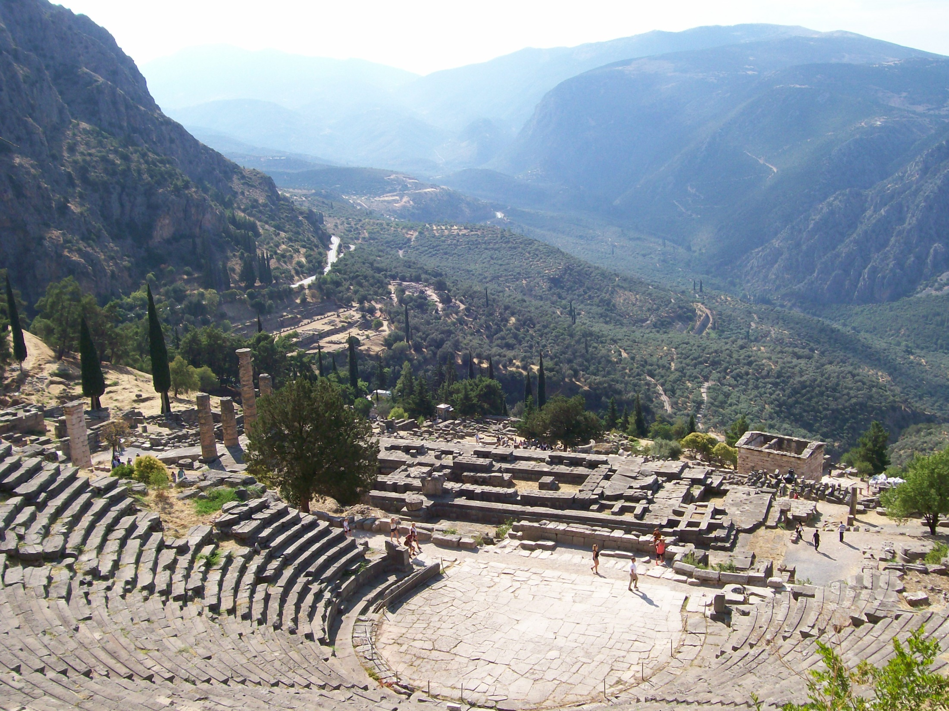
DSBcB030 Dějiny a rekonstrukce antického sportu
PhDr. Jiří Kouřil, Ph.D. & Bc. Jakub Benech

Slide 2
základní informace
4 kr.
rozvrh
  St 1. 11. 9:00–12:00
  Po 6. 11. 9:00–12:00
  Út 7. 11. 9:00–12:00
  Pá 10. 11. 9:00–12:00
  Čt 16. 11. 9:00–12:00
místo
  Kounicova (dráha, 20 Kč)
  Náměstí Míru
  Wilsonův les

Slide 3
sraz
  na místě 5 min před začátkem hodiny
  před doktorandovou ÚKS (20 min před ZH)
převlečení
úschovna věcí
účast aktivní/ pasivní
poučení o bezpečnosti
od dalšího období
  výuka v jarním semestru
  možnost vícenásobného zapsání
  seminární skupiny

Slide 4
návaznosti
Tetrády
Sportovně-vojenská exkurze – Řecko

Slide 5
ukončení
účast 4 praktické bloky ze 6
  poslední i zápočtový
4 varianty ukončení:
  1. test
    obecné informace z první hodiny a studijních materiálů
    další informace vysvětlované během praktických bloků
  2. technická ukázka vybraných disciplín
    uvázání boxerských rukavic,
    skok se závažím,
    hod diskem,
    hod oštěpem,
    pravidla glimy/ kabaddi,
    pravidla běhu ve zbroji.

Slide 6
  3. splnění výkonových limitů (bude zveřejněno později)
    skok do dálky s haltérami
    hod diskem
    hod oštěpem s ankyle
    běh ve zbroji (na 380-400 m)
    lukostřelba (30lb/ 105lb)
  4. účast na měření
    3x skok do dálky (bez závaží x s haltérami --- 1) z místa, 2) s rozběhem 2a) s pohybem haltér, 2b) bez pohybu haltér)
    3x hod diskem (současný x antický disk)
    3x hod oštěpem (klasicky x s ankyle)
    běh ve zbroji (na 400 m beze zbroje x se štítem a přilbou)
    rekonstrukce pětiboje?

Slide 7
teorie
skok do dálky
hod oštěpem
hod diskem
běh ve zbroji
box
glima
kabaddi
lukostřelba

Slide 8
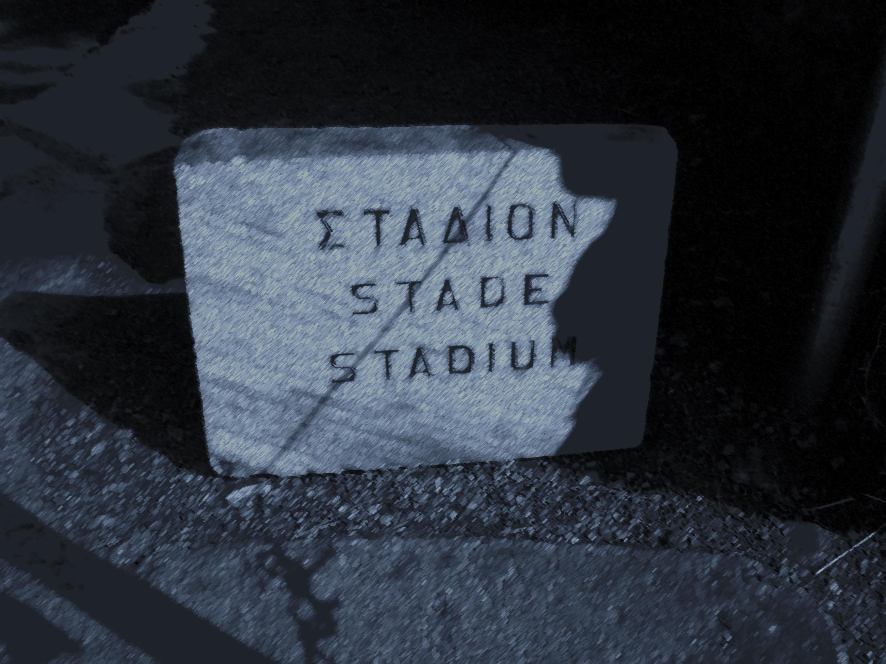
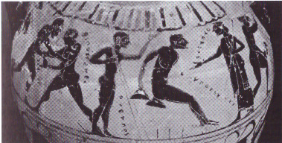
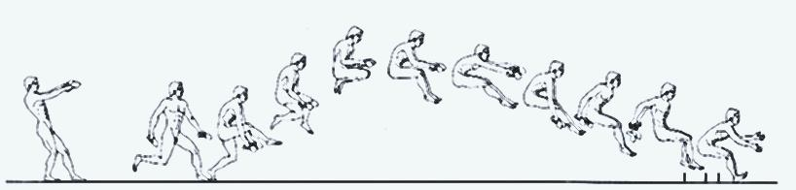
halma/ skok do dálky
haltéres, batér, skamma, kánon, aulétés
„Chionis ze Sparty zvítězil v běhu na jeden stadión,
dovedl také skočit do dálky dvaapadesát stop.“ (16,66 m)
skok s rozběhem ν skok z místa ν trojskok ν součet délek jednotlivých skoků?

Slide 9
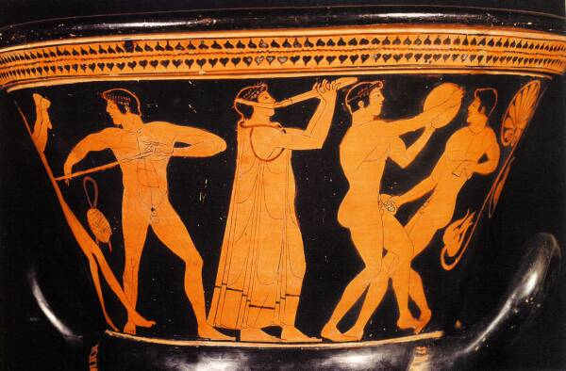
hudba

Slide 10
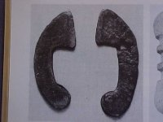
závaží (haltérés)
různé tvary a velikosti
hmotnost 1-4 kg
kámen
pomáhala závaží
  Aristoteles ano
  Newtonův třetí zákon ne
Fayllos 17 metrů

Slide 11
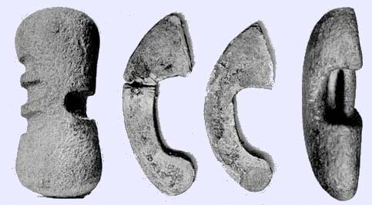
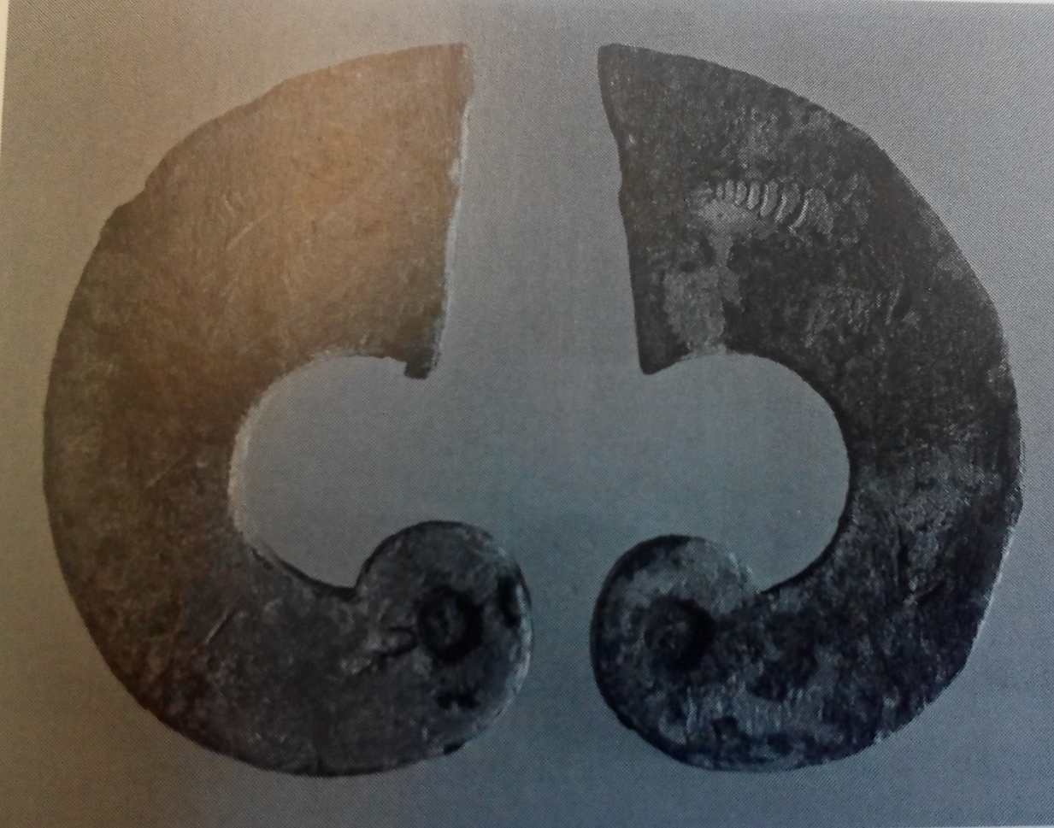
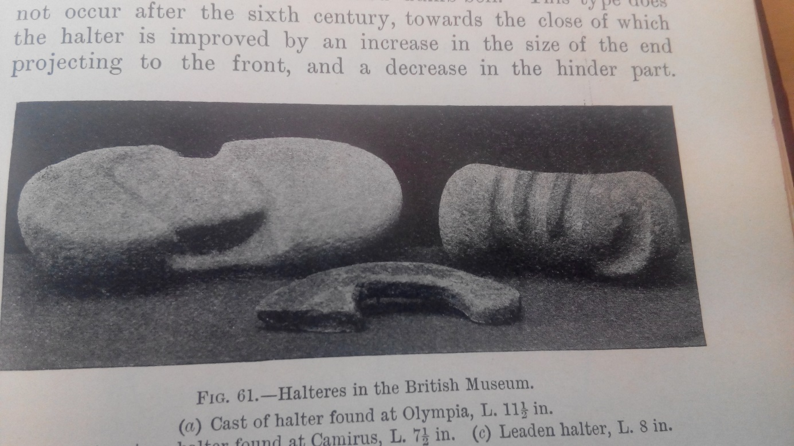

Slide 13
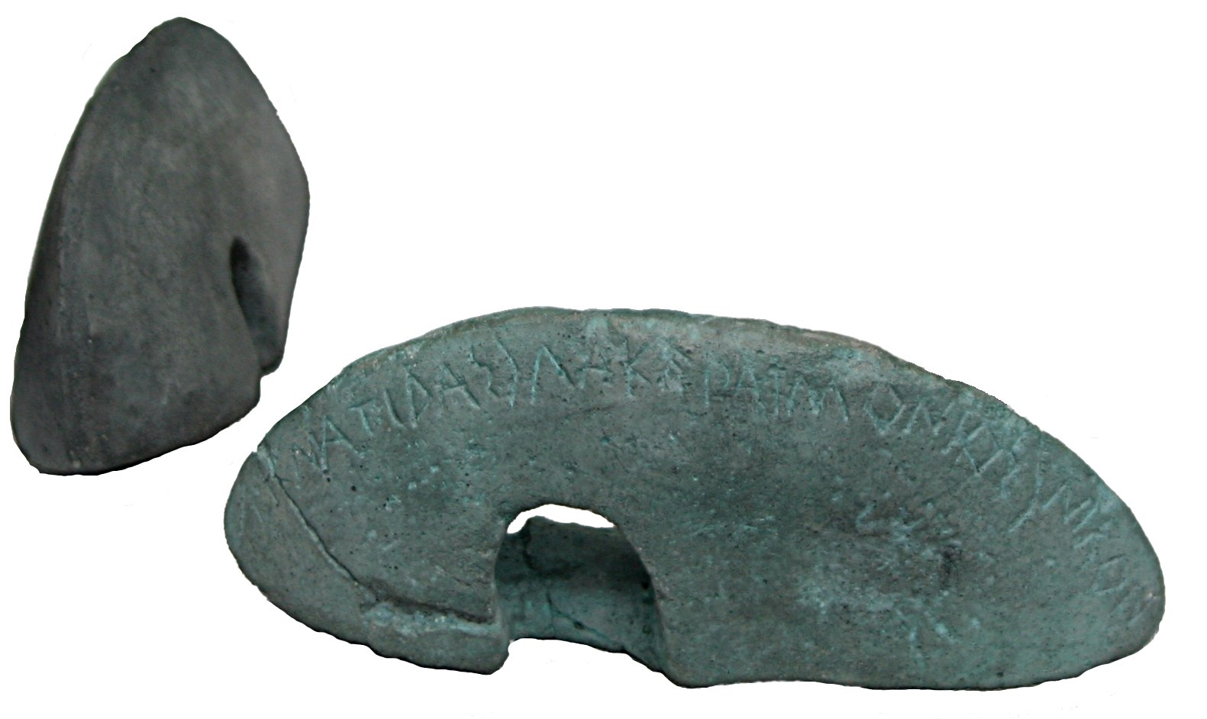

Slide 14
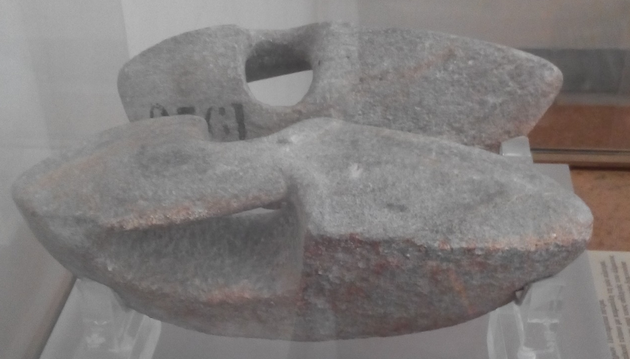
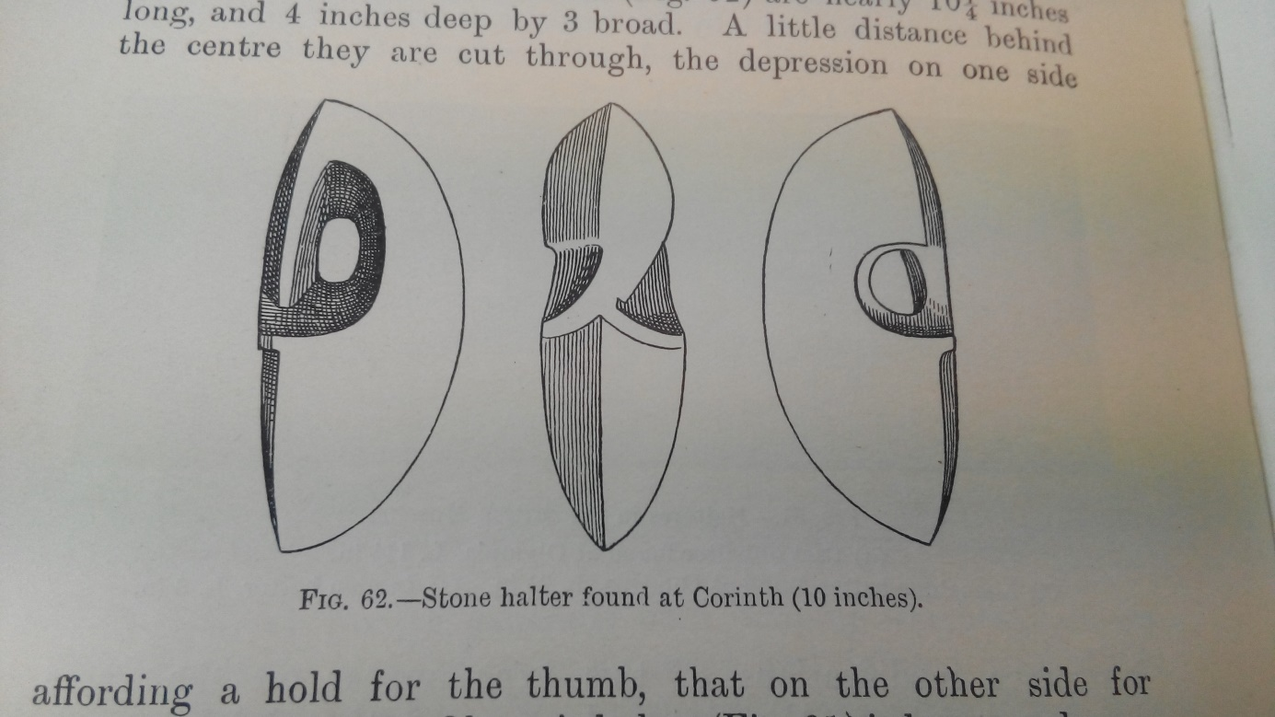

Slide 16
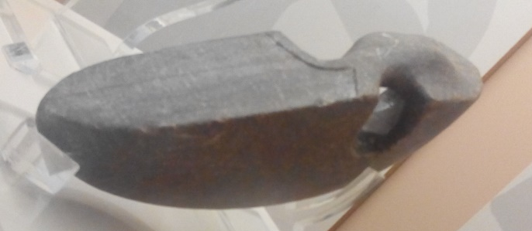
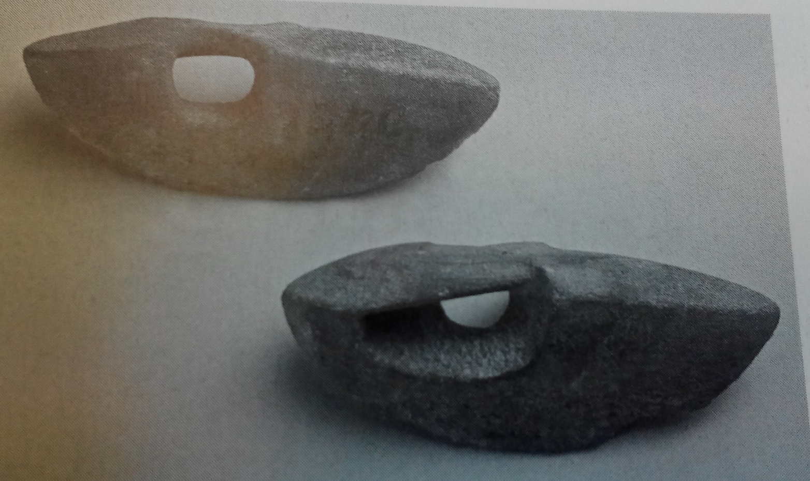

Slide 17
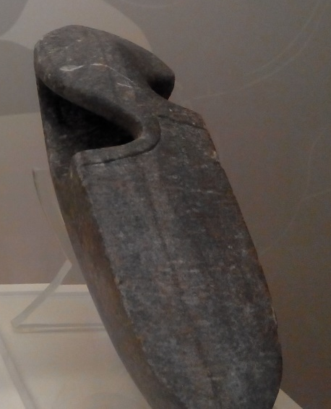

Slide 18
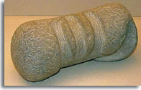
pozdější římská haltérés

Slide 19
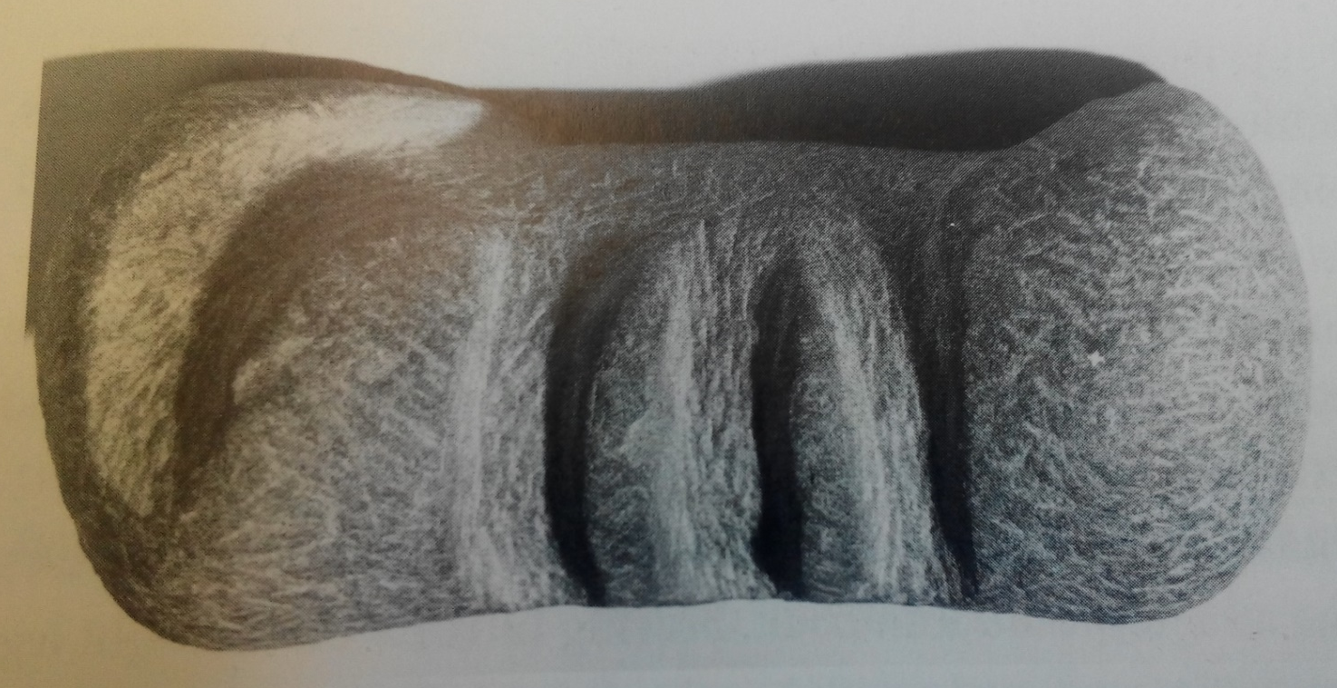

Slide 20
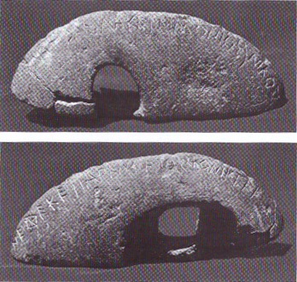
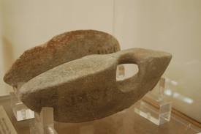
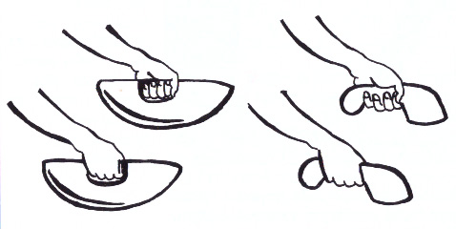
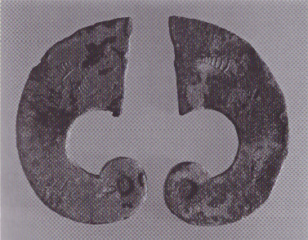
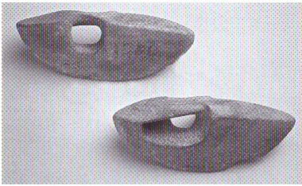
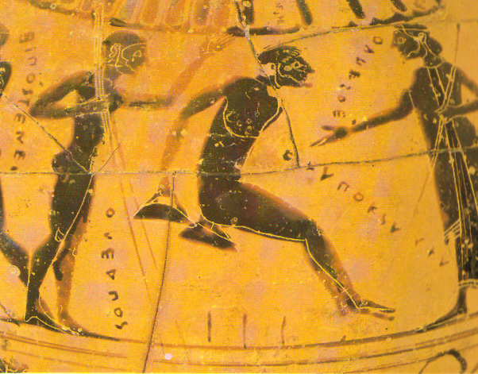
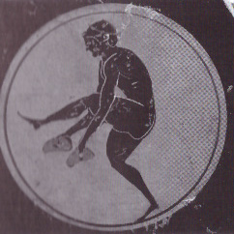
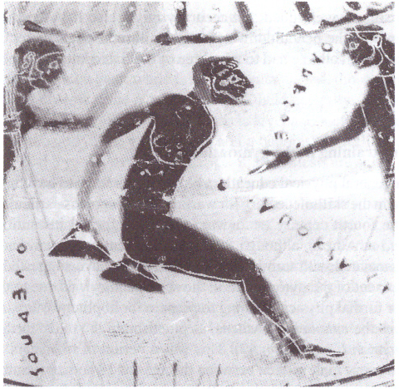

Slide 21
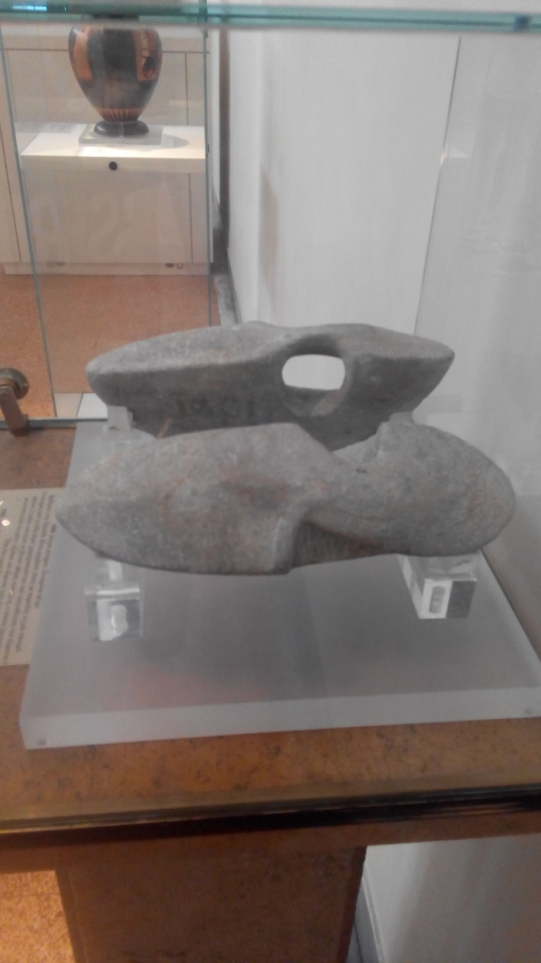
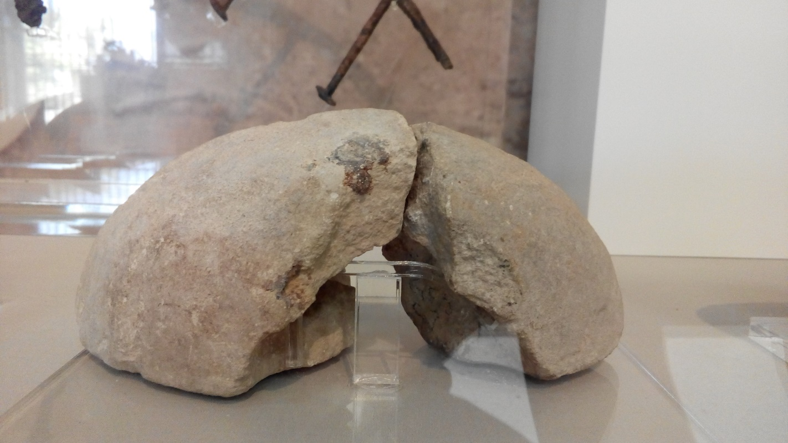
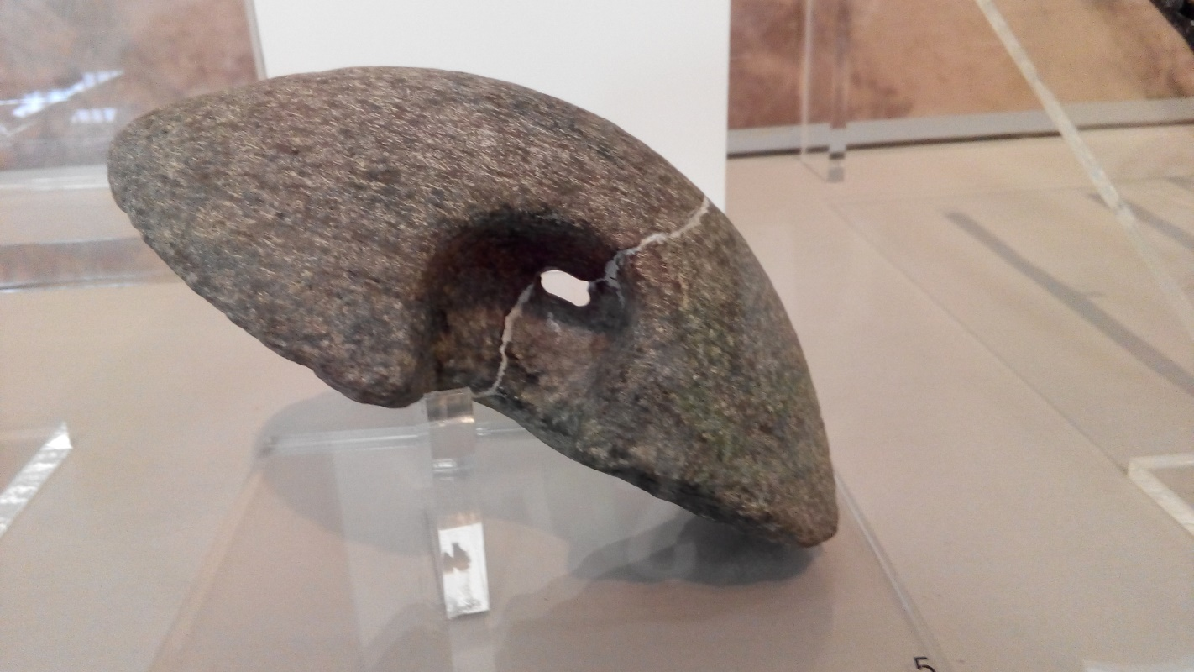

Slide 22
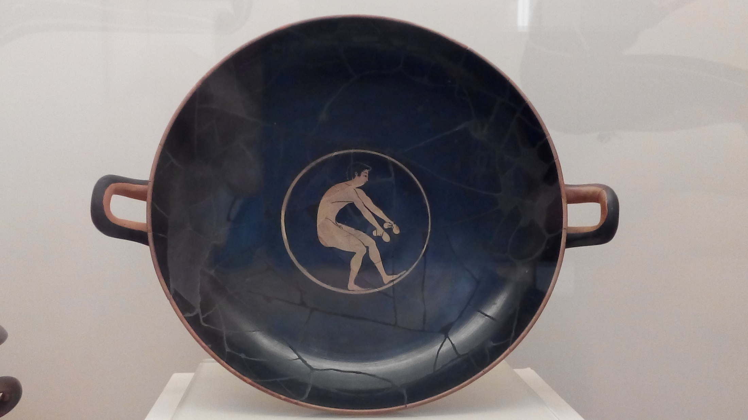

Slide 23
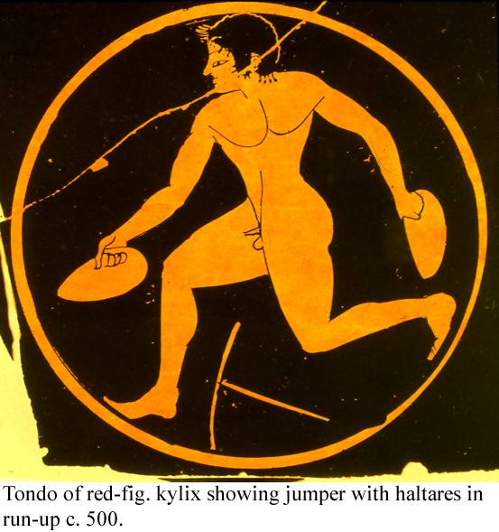
rozběh?

Slide 24
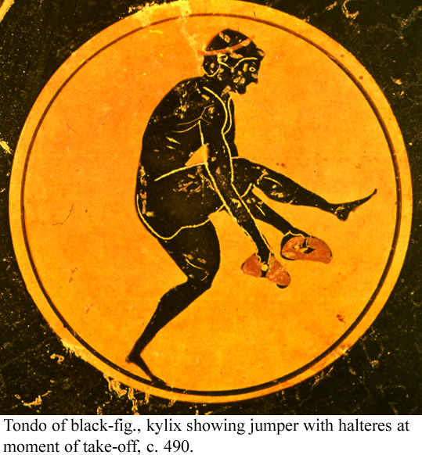
odraz

Slide 25
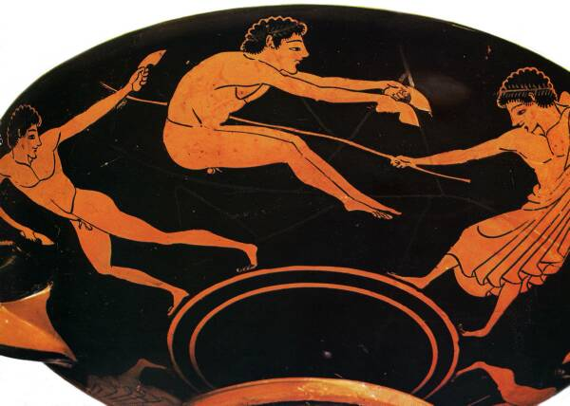
let

Slide 26
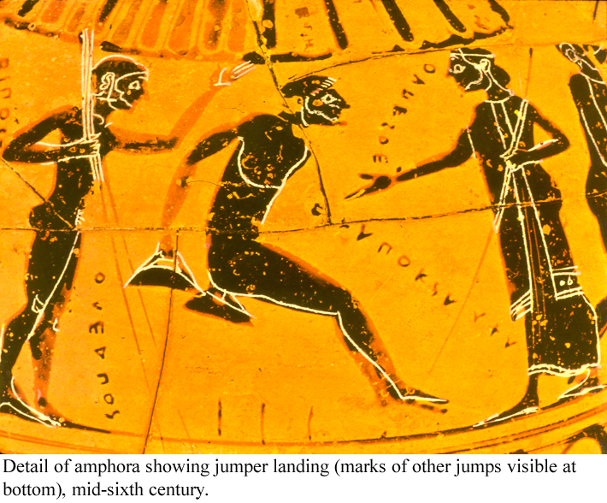
dopad

Slide 27
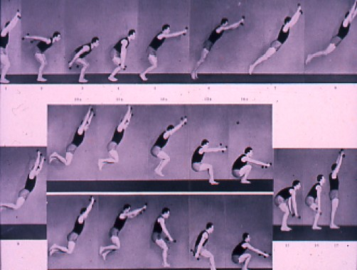
rekonstrukce

Slide 28
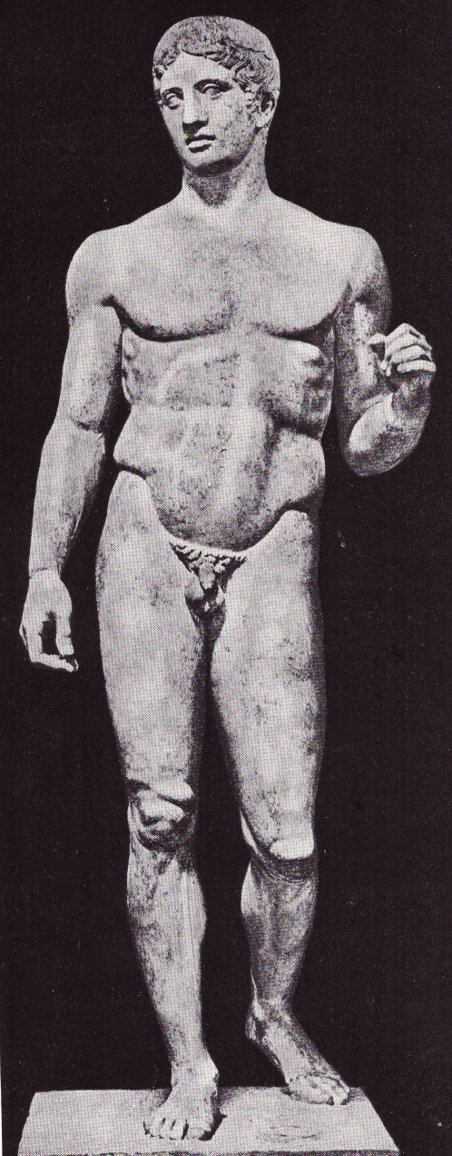
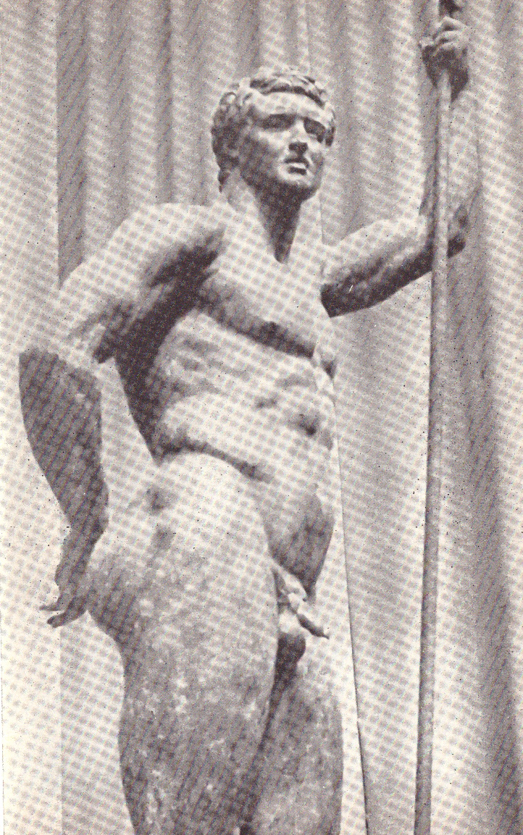
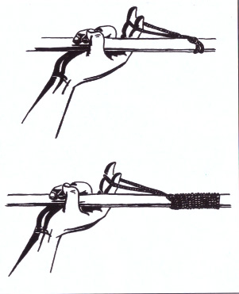
akon, apótomeus, doros/ hod oštěpem
topol/ jasan
120-150 cm
4-5 druhů
balbis

Slide 29
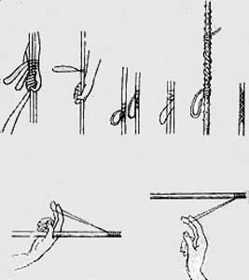
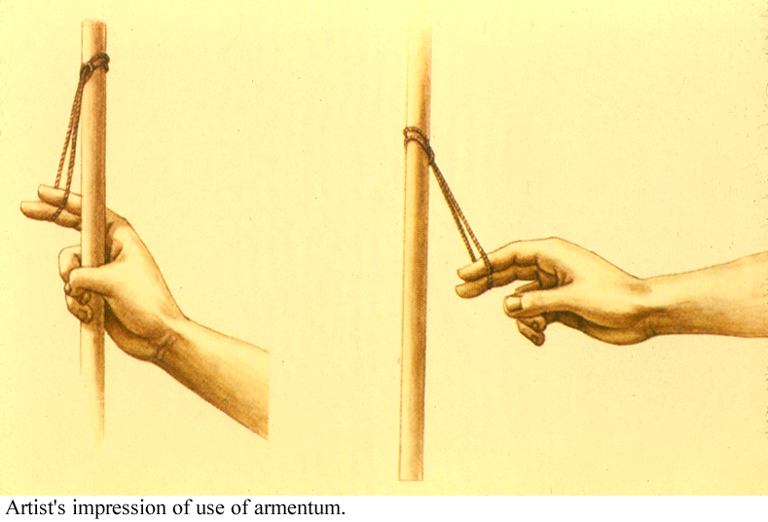
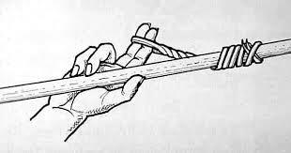
ankyle

Slide 30
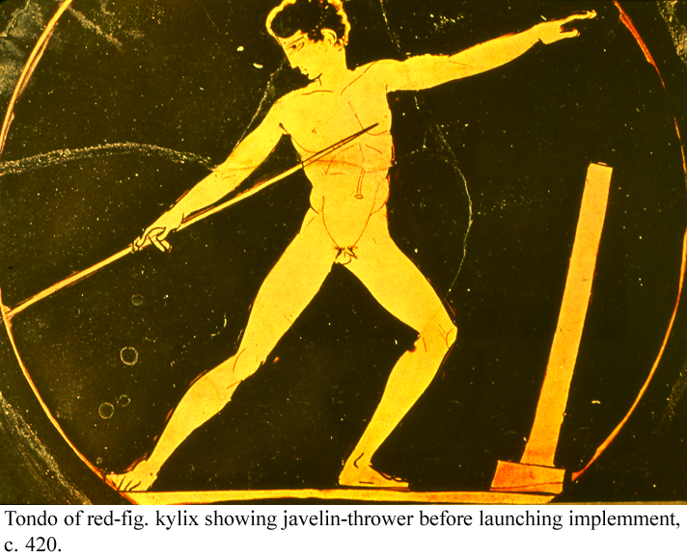
balbis?

Slide 31
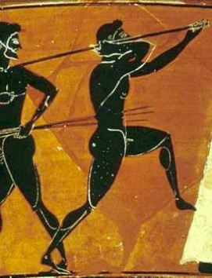
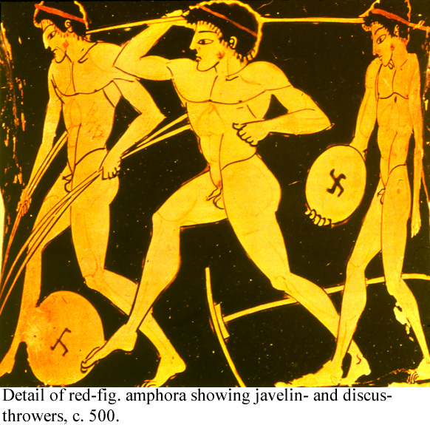
rozběh

Slide 32
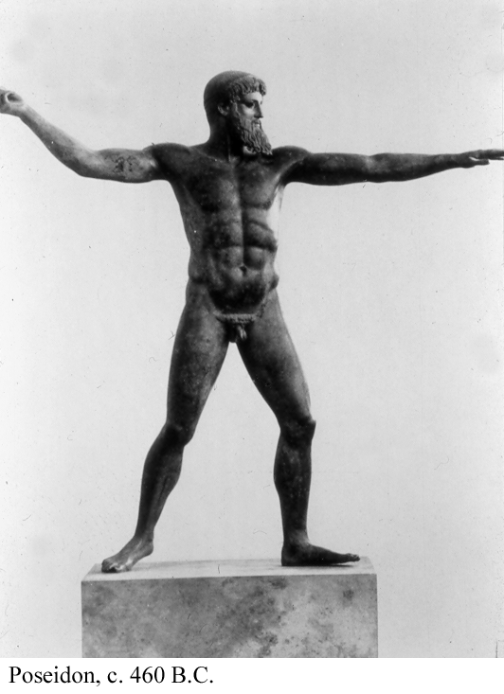
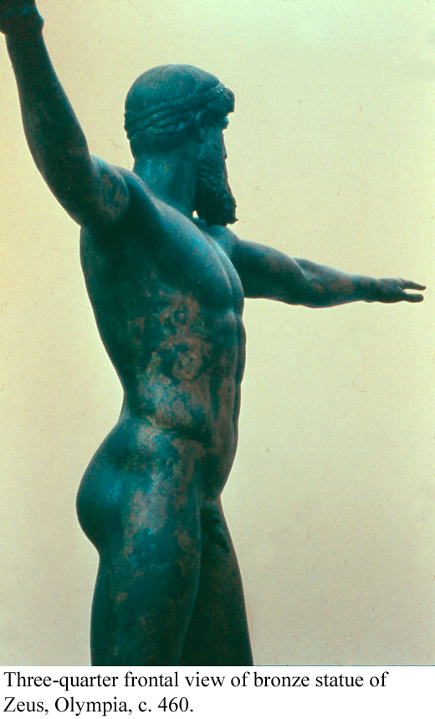
Zeus/ Poseidon, blesk

Slide 33
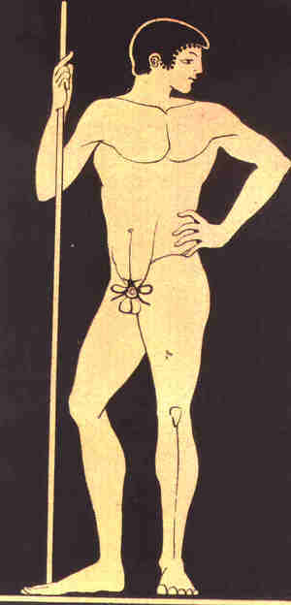
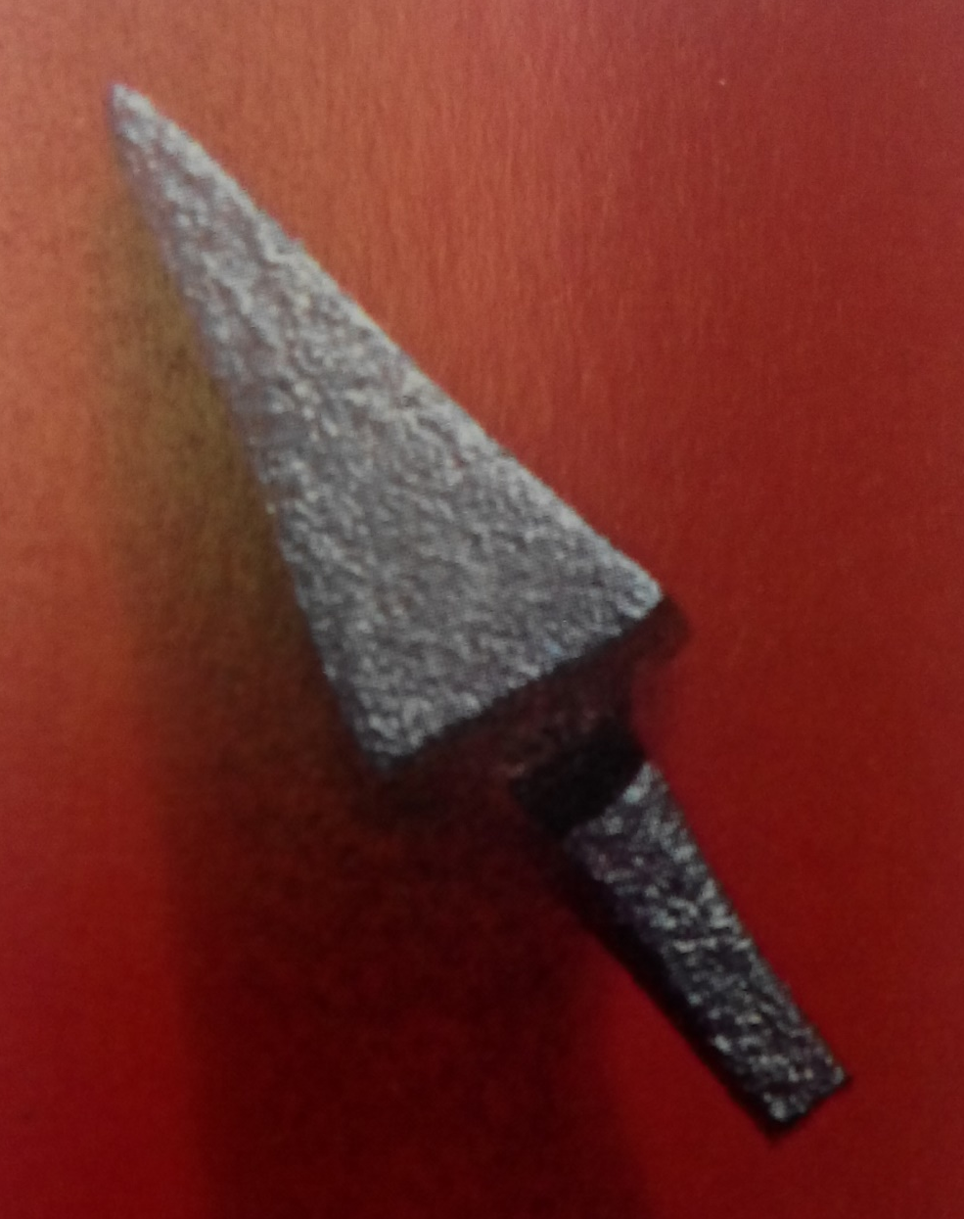

Slide 34
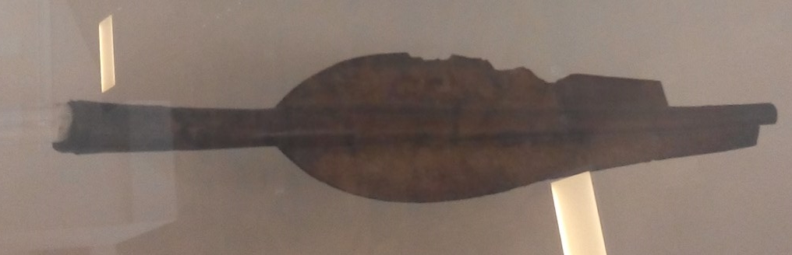
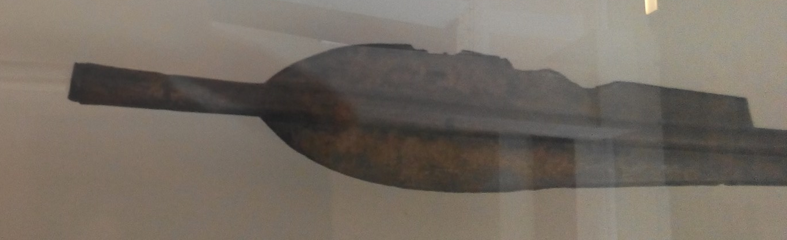

Slide 35
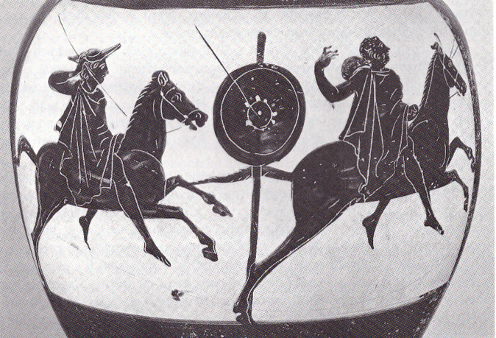



Slide 36

moderní hod

Slide 37


diskos/ hod diskem
diskos, balbis
kámen, železo
pokladnice Sikyónských
otočka?
z hodu kamenem --- Platón

Slide 38
Fayllos jen 28,7 m
  = 1896
  moderní hod přes 70 m
proč tak málo?
  těžší disk?
  dobrý skokan, ale špatný diskař?
  slabá aerodynamika?
  Skromné vyjádření?
  jiné?

Slide 39




Slide 40



Slide 41

Kopie Diskobola, hlava v jiné pozici

Slide 42




Slide 43
Moderní rekonstrukce hodu diskem dle Diskobola
pravděpodobně otáčení disku, ne atleta

Slide 44


úchop disku

Slide 45

pozice nohou před pohybem ruky vpřed a hodem

Slide 46

They Show a Large Discus

Slide 47

hudba?

Slide 48

jiná technika hodu?

Slide 49

moderní hod diskem

Slide 50
hoplítodromos/ běh těžkooděnců
520 BC
oυδενός χωρίον
diaulos x dolichos
krunýř – holenice – helma – štít
význam štítu

Slide 51


Slide 52



Slide 53


Slide 54

startovní pozice
Prsty ve žlábcích
Ruce přes bariéru

Slide 55



Slide 56


Slide 57

>
>

Slide 58



Slide 59





Slide 60


Slide 61


Slide 62



Slide 63


Slide 64


Slide 65



Slide 66

πυγμή, πύξ, πυγμαχία
Apollón, Héraklés, Polydeukés, Théseus
688 př. Kr. (23. OH)
Iónové x Sparta
  X
„Πυγμή δὲ Λακωνικὸν εὕρημα.“
(Philostr., Περι γυμναστικης 9.1)
Onomastos ze Smyrny
údery
κλῖμαξ

Slide 67
ne
Provazy
Bodový systém
Kola
Váhové kategorie
Pravidla 688 BC

Slide 68

somatotyp boxerů
velké ruce
dobře stavěné předloktí
nadloktí, které nepostrádalo ráznost
silná ramena
vysoký krk
silná zápěstí dávající tvrdší ránu
dobře stavěné boky
silná, ale neobjemná lýtka (kopy pomalé a snadno jim byl kop vrácen)
stehna dobře vzdálena a od sebe oddělena
hubené břicho (ἀθληταί: lehčí, lépší dýchání)
Kreugás x Dámoxénos
Panathénajská amfora od Nikomacha zachycující ἀγών v πυγμή s těžkými pěstními řemeny (himantes) a zobrazující ideální proporce antických boxerů; napravo je bílá Níké držící palmovou větev pro vítěze střetu (Miller, 2004).

Slide 69



Slide 70



Slide 71

trénink – metody
σκιᾱμαχεῑν
  Glaukos z Karystu
  Platón
    panák
    spolucvičenec
    σκιᾱ
„The shadow-boxer must use not only his hands but also his legs, sometimes as if he were jumping, at other times as if he were kicking“
  (Oribasius, 6.29.3 in Harris, 1972, 24).

Slide 72
trénink se vzduchem
  Filostratos
„πύκται δὲ ἀκροχειπιζέσθων ἐλαφποὶ καὶ ἀερίζοντες“
(Philostr., Περι γυμναστικης 50.6-7).
  „Talis prima Dares caput altum in proelia tollit,
  ostenditque umeros latos, alternaque iactat
  brachia protendens, et verberat ictibus auras.“
  (P. Vergilius Maro, Aeneid 5.375-377).
  „Takový byl ten Darés, jenž první pozdvihl hlavu,
  ukázal široká plece a rukama střídavě mával,
  dopředu údery mířil a do vzduchu rozdával rány“
  (překlad Otmar Vaňorný).

Slide 73
  κώρυκος
„κώρυκος δὲ ἀνήφθω μὲν καὶ πύκταις, πολὺ δὲ μᾱλλον τοῑς π τ παγκρτιον φοιτ•ῶσιν“
(Philostr., Περι γυμναστικης 57.1-2).
mouka
proso, písek
fíková semena, kukuřice, voda
Nácvik:
obě ruce
pomalu – energičtěji
útok: zhoupnutí κώρυκος od ἀθλητής a zpět ústup
pád na tělo
výpad rukama
uhnutí
chycení κώρυκος
otočení dokola

Slide 74


Slide 75

další metody
opalování
  2 druhy
  flegmatici x cholerici
„sauna“
  přímý střet
    ἀμφωτίδαι
    otroci
posilování
    HK x καλοκἀγαθία

Slide 76
Prostředí
pod širým nebem
x
korykeion (γυμνάσιον)
  místnost bez lavic
  vedle zápasníci
  nezpevněná či zkypřená zem

Slide 77

Rukavice
původně nebyly
ἱμάντες λεπτοί
  pěstní řemeny
σφαῖραι
  „koule“, „míče“
ἱμάντες ὀξες
  „ostré řemeny“
  caestus, caesta
    od caedo, bít, kácet, zabíjet
    myrmékos

Slide 78


spojení čtyř prstů
zpevnění páskou (k předloktí)
palec
kraví x prasečí kůže
krutost reflektovaly kupř.:
  vyražené zuby
  karfiolové („květákové“) uši
  ἀτραυμάτιστος
  smrt
„měkké“
  z tvrdé kůže „ostré“ s kovovými vložkami

Slide 79


Slide 80


Slide 81


Slide 82




Slide 83





Slide 85


Slide 86


Slide 87


Slide 88



Slide 89


Řím
cirri
gladiátoři

Slide 90
ODRAZ PYGMÉ V UMĚNÍ
vymezení umění
Lúkillios:
„Jestliže, zápasníku, máš takový frňák, pak nechoď
k studánce, také nehleď v hladinu průzračných vod.
Zemřeš jak Narcis i ty, jak jasně svůj obličej spatříš,
zemřeš, neboť se na smrt zošklivíš sobě ty sám“
(Obrázky z řeckého života 773/ XI 76).

Slide 91
Zohavený pěstní zápasník
„Tenhleten Olympijec, ó císaři (Nero), míval kdys všecko:
bradu i víčka i nos, brvy a uší též pár.
Potom se odborným boxerem stal a ztratil to všechno;
dokonce ztratil i podíl z dědictví po otci svém.
Přišelť mu na soud bratr a jeho tam předložil obraz:
za cizího byl uznán – nebylť mu podoben nic!“
„Odysseus dvacet let byl v cizině, když se však šťastně
vrátil, poznal ho pes, jakmile uviděl jej.
Tebe však, Stratofonte, kdyžs bojoval několik hodin,
nepozná celá tvá obec, neřku-li nějaký pes.
Libo-li, v zrcadle zhlédni svůj obličej! Zajisté řekneš:
‚Probůh, to že má být Stratofon? To není on!‘“
(Řecká lyrika, VI B Lúkillios 1-2)

Slide 92



Kréta
rhyton z Hagia Triady
freska z Théry

Slide 93



Slide 94

Mykény ἆθλα ἐπί Πάτροκλωι
závod dvojspřeží válečných vozů (συνωρίς) – 391 veršů
běh (ποδωκείην) – 58 veršů
pěstní souboj (πυγμή) – 47 veršů
zápas (πάλη) – 40 veršů
lukostřelba (τοξικός) – 34 veršů
souboj s dalekostinným oštěpem (ὁπλομαχίᾱ s δολιχόσκιος ἔγχος) – 28 veršů
hod Fe kotoučem/ diskem (βολή σόλος/ δίσκος) – 24 veršů
hod kopím (ἥμα) – 14 veršů
Epeios X Euryalos z Argu
→ ές μέσον:
- statný šestiletý mezek X dvouuchý pohár

Slide 95

Řecko (archaické, klasické) užitkové předměty
př. trojnožkový kotlík

Slide 96





vázy
geometrický styl, černá a červenou figura

Slide 97




Velké Panathénaje

Slide 98

příprava na ἀγών

Slide 99


rozhodčí, trenéři, diváci

Slide 100




X sochy – nekalokagathické motivy
vzdání se

Slide 101

„snaží se, boxuje, prchá“

Slide 102


krev a rány

Slide 103

hudba - trénink?

Slide 104


Slide 105

sochy
Plini Secundi, Naturalis historiae 34.9.16:
„Effigies hominum non solebant exprimi nisi aliqua inlustri causa perpetuitatem merentium, primo sacrorum certaminum victoria maximeque Olympiae, ubi omnium, qui vicissent, statuas dicari mos erat, eorum vero, qui ter ibi superavissent, ex membris ipsorum similitudine expressa, quas iconicas vocant.“

Slide 106


helénismus

Slide 107





Slide 108



Slide 109
data a pořadí her | vítězové v πυγμή a další údaje
688 př. Kr./ 23. OH | Onomastos ze Smyrny (zavedení πυγμή do programu her)
672 př. Kr./ 27. OH | Daippos z Krotónu (2x)
616 př. Kr./ 41. OH | Filétás ze Sybaridy mezi dorostenci (zavedení πυγμή dorostenců)
588 př. Kr./ 48. OH | Pýthagorás ze Samu mezi dorostenci, později známý trenér
572 př. Kr./ 52. OH | Tísandros z Naxu (4x)
556 př. Kr./ 56. OH | Dámagétos ze Sparty
552 př. Kr./ 57. OH | Eurymenés ze Samu, svěřenec Pýthagora, masná dieta
544 př. Kr./ 59. OH | Práxidamantés z Aigíny
520 př. Kr./ 65. OH | „boxer od pluhu“ Glaukos z Karystu (2x)
516 př. Kr./ 66. OH | Eualkidés z Élidy mezi dorostenci, později i mezi muži
496 př. Kr./ 71. OH | Ikkos z Epidamnu (ve finálovém ἀγών s Kleomenem z Asypalaie zemřel)
492 př. Kr./ 72. OH | Filón (Tilón) z Korkýry mezi dorostenci (nebo dromos), později zvítězil i mezi muži, syn boxera Glauka
488 př. Kr./ 73. OH | Diognétés z Kréty
484 př. Kr./ 74. OH | Euthýmos z Loker (3x), ve vylučovacím zápase s Diognétem zemřel boxer Hérakles
480 př. Kr./ 75. OH | Theagenés z Thasu (2x); ?phanes z Héraje mezi dorostenci
476 př. Kr./ 76. OH | (H)agesidámos z Loker mezi dorostenci
472 př. Kr./ 77. OH | Tellon z Mainalů mezi dorostenci
468 př. Kr./ 78. OH | Menalces z Opous; ?nes z Tírynsu mezi dorostenci
464 př. Kr./ 79. OH | Diagorás z Rhodu; Charmidés z Élidy mezi dorostenci
456 př. Kr./ 81. OH | Anthropos z ?; Alkainetos z Leprejí mezi dorostenci, později zvítězil i mezi muži
452 př. Kr./ 82. OH | Aristión z Epidauru; Apollodóros z ? mezi dorostenci
448 př. Kr./ 83. OH | Akúsiláos (Agesiláos) z Rhodu, syn Diagora; Ariston z A? mezi dorostenci
436 př. Kr./ 86. OH | Kyniskos z ?
424 př. Kr./ 89. OH | Hellaníkos z Leprejí mezi dorostenci
420 př. Kr./ 90. OH | Theantos z Leprejí mezi dorostenci
396 př. Kr./ 96. OH | Euklés z Rhodu, vnuk Diagora
392 př. Kr./ 97. OH | Antipatros z Milétu mezi dorostenci
388 př. Kr./ 98. OH | Eupolos z Thessálie (vítěz i přes jeho pokutování za uplácení tří soupeřů); Peisirrhodos z Rhodu mezi dorostenci, vnuk Diagora
368 př. Kr./ 103. OH | Satyros z Élidy (2x)
336 př. Kr./ 111. OH | Dióxippos/Dexippos z Athény (vítěz ἀκονῖτί)
332 př. Kr./ 112. OH | Cheilón z Pater (2x)
240 př. Kr./ 135. OH | „Nezranitelný“ Kleoxénos z Alexandrie
216 př. Kr./ 141. OH | Kleitomachos z Théb (2x), vítěz i v παγκράτιον, na Isthmu v jednom cyklu v πυγμή, πάλη i παγκράτιον
200 př. Kr./ 145. OH | Moschos z Kolofónu mezi dorostenci, jediný periodoníkés mezi dorostenci
152 př. Kr./ 157. OH | Epithersés z Iónie
72 př. Kr./ 177. OH | Atyanadés z Mysie v Malé Asii, během cesty z Olympie domů umírá v boji s piráty
25 po Kr./ 201. OH | Démokratés z Magnésie (3x)
49 po Kr./ 207. OH | Melamkomas z Kárie
57 po Kr./ 209. OH | Aulos z ? (πυγμή)
61 po Kr./ 210. OH | Androleos z ? (πυγμή)
89 po Kr./ 217. OH | Sarapión z Alexandrie
93 po Kr./ 218. OH | Hérákleidés z Alexandrie (vítěz ἀκονῖτί, poté zbit rozzuřeným sokem Apollóniem Rhantém z Alexandrie)
125 po Kr./ 226. OH | Didás z Arsinoitina v Egyptě (vítěz i přes jeho pokutování za dohodu o výsledku s jeho krajanem Sarapammónem)
141 po Kr./ 230. OH | Tyllios z Bithýnie (3x)
149 po Kr./ 232. OH | Sokratés z ? (neprávem mu bylo odebráno vítězství v παγκράτιον, a tím i titul „osmý po Héraklovi“)
369 po Kr./ 287. OH | Barasdatés či Varastadés z Artaxaly v Arménii (poslední známý olympijský vítěz)

Slide 110
glíma
skandinávské bojové umění
nor. pohled, blesk
790 AD, Island
základem výcviku vikingského bojovníka
muži, ženy, děti (od 6/7 let)
Stockholm (1912)
Thor – bůh zápasu, poražen Elli
zakázány kopy a údery
cílem dostat soupeře na zem
varianty:
  zápas glima
  Råbryting (Raw zápas)
  vodní zápas
Notes:
Raw zápas byl více hrubý a divoký
Vodní zápas ve vodě, cílem bylo podržet soupeři hlavu pod vodou než se vzdal, i několik hodin

Slide 111


Elli poráží Thora
personifikace starého věku
Robert Engels (1919)

Slide 112


Slide 113



Slide 114


Slide 115
kabbadi
https://www.youtube.com/watch?v=y8Ic1ZTvXrA
https://www.youtube.com/watch?v=RSnP9z99I9M
https://www.youtube.com/watch?v=SYZsal7JXPE

Slide 116

lukostřelba

Slide 117


